Slide 1


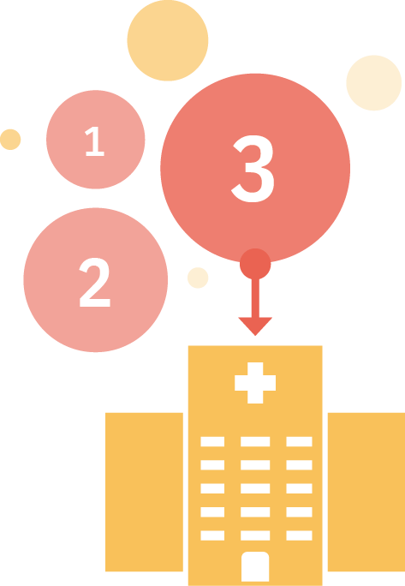


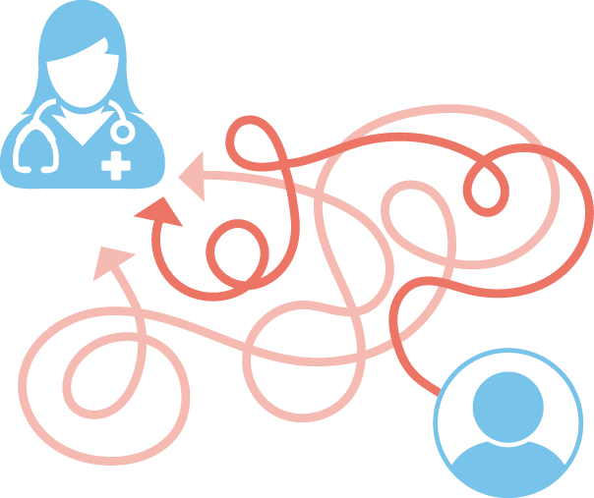

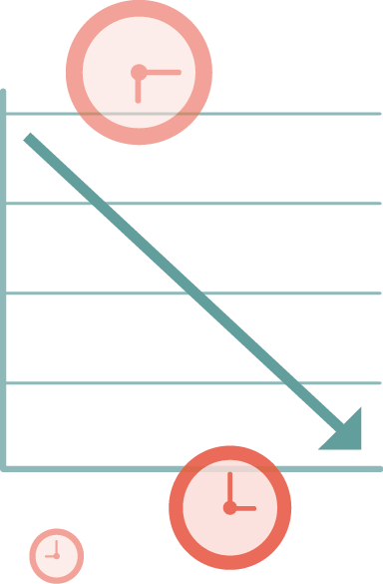

BÆTUM
GREININGU
VANDINN
VIÐ GREININGU MERGÆZLIS
Líklegt er að sjúklingar með mergæxli leiti til heilsugæslu
svar eða oftar
áður en þeir fá tilvísun
Einkenni mergæxlis eru
ósértæk
(t.d. bakverkur og þreyta),
og því er vandasamt að greina það í heilsugæslu
3
Meðaltími sem líður þar til greining fæst er
108,6 dagar
og 25% sjúklinga þurfa að bíða lengur en
8 mánuði
Að meðaltali upplifa sjúklingar einkenni í um
1 mánuð
áður en þeir leita hjálpar og 25%
sjúklinga bíða lengur en
3 mánuði
Sjúklingar þurfa að feta langan og flókinn veg til að fá greiningu
Samkvæmt rannsókn sem gerð var í Bretlandi voru
34%
sjúklinga greindir við neyðaraðstæður
Sein greining getur haft neikvæð áhrif
á lífsgæði mergæxlissjúklinga og líkur þeirra á að lifa af án sjúkdómseinkenna
BÆTUM
LÍFSGÆÐI

